Slide 1
Jak přispívat do Souborného katalogu ČR
Zkušenosti Knihovny Jabok
Výroční seminář SK ČR 2017
Eva Cerniňáková

Slide 2
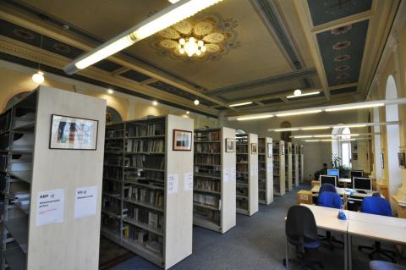
Knihovna Jabok
Jabok - Vyšší odborná škola sociálně pedagogická a teologická
500 uživatelů
23 tisíc knihovních jednotek
cca 1000 přírůstků ročně
2,5 knihovníka
Otevřený knihovní software Evergreen

Slide 3
Spolupráce se SK ČR
Výhody pro uživatele
Podmínka pro získání dotace VISK
Periodika
od konce 90. let
Knihy
zahájení spolupráce 2011/12 (po změně knihovního softwaru)

Slide 4
Příprava na přispívání záznamů o knihách
Studium dokumentace
Konzultace s pracovníky oddělení souborných katalogů NK
První testovací dávky
Zřízení FTP účtu
Propojovací odkaz do lokální báze knihovního katalogu

Slide 5
Dodávání záznamů
Dávkový import na FTP server NK
MARC 21 ISO 2709
Frekvence 1x měsíčně
Minimální záznam
Prozatím bez starších záznamů

Slide 6
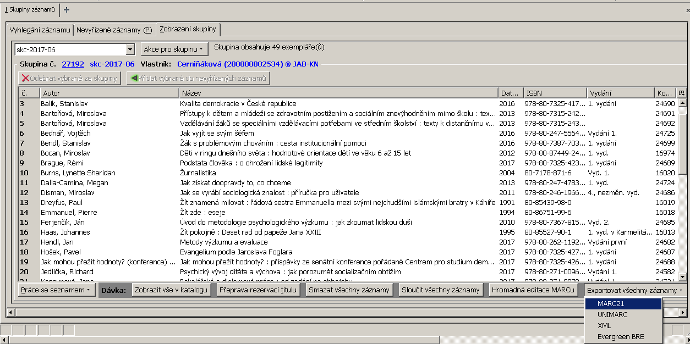
Nastavení postupů
Využití funkce “Skupiny záznamů” v knihovním softwaru Evergreen
Vyloučení nesprávných typů záznamů (akviziční záznamy…)
Hromadné úpravy záznamů
Export záznamů

Slide 7
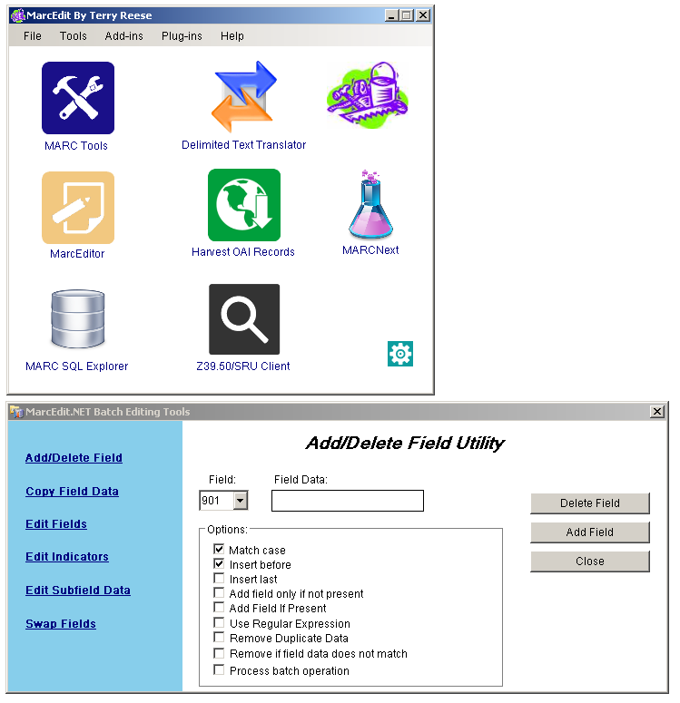
Zpracování dávky pro import do SK
MARC Edit
Kontrola, duplicit, sigel, chybějících polí
Odstranění interních polí MARC
Dávkové zpracování (Linux Shell + AWK)

Slide 8

Standardy pro Souborný katalog
Zdroj: https://78.media.tumblr.com/tumblr_mbv9qhElNg1rnn3fzo1_1280.jpg

Slide 9
Zajištění kvality záznamů
Stahování záznamů z ověřených zdrojů
Interní postupy pro katalogizaci
Možnost odstranění polí při Z39.50 importu
Opravy chybných záznamů → stálé ladění postupů

Slide 10
“Souborný katalog”
v Souborném katalogu ČR
Od roku 2015 Knihovna Jabok zajišťuje dodávání záznamů za Společný katalog Evergreen (SPOK)
Zajištění kvality záznamů vytvářených “neknihovníky”
  Stahování pouze z ověřených zdrojů
  Označení “neověřených” záznamů interním polem MARC
  Kontrola neověřených záznamů
  Možnost přidělení oprávnění pro stahování z konkrétních zdrojů
Kontrola cizích sigel

Slide 11
Výhody zapojení
do Souborného katalogu
Přidaná hodnota pro uživatele
Efektivní využití finančních a personálních zdrojů
Zjednodušení MVS
Zvýšení kvality katalogizačních záznamů
Zviditelnění knihovny
Počet záznamů Knihovny Jabok v SK ČR: 3365
Knihovna Jabok je vlastníkem 573 záznamů
(stav k 15. 11. 2017)

Slide 12



Zkušenosti po pěti letech spolupráce
Ne vždy optimální forma dokumentace, zejména pro “začátečníky”
Ne zcela optimální forma informací pro katalogizátory („katalogizační příručky“)
Pozitivní a vstřícný přístup pracovníků oddělení souborných katalogů NK

Slide 13
Plány na rok 2018
Import starších záznamů do SK ČR
Sklízení záznamů pomocí OAI-PMH

Slide 14
Eva Cerniňáková
cernin@jabok.cz

